Slide 1
INSTITUTO DE QUÍMICA
ELETROFORESE CAPILAR
Monitor: Berlane Gomes Santos
Docente: Profª. Drª. Cassiana Seimi Nomura
Disciplina: QFL-1313 – Química Analítica III
berlanegsantos@gmail.com

Slide 2
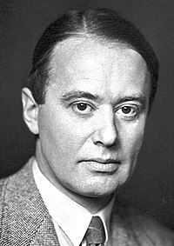
INTRODUÇÃO
O fenômeno denominado eletroforese é definido como sendo a migração de espécies carregadas eletricamente, que ocorre quando as mesmas são dissolvidas ou suspensas em um eletrólito, através do qual uma corrente elétrica é aplicada.
Esta técnica de separação foi desenvolvida pelo químico Arne Tiselius para o estudo de proteínas em soro e por este trabalho ele ganhou o prêmio Nobel em 1948.

Slide 3
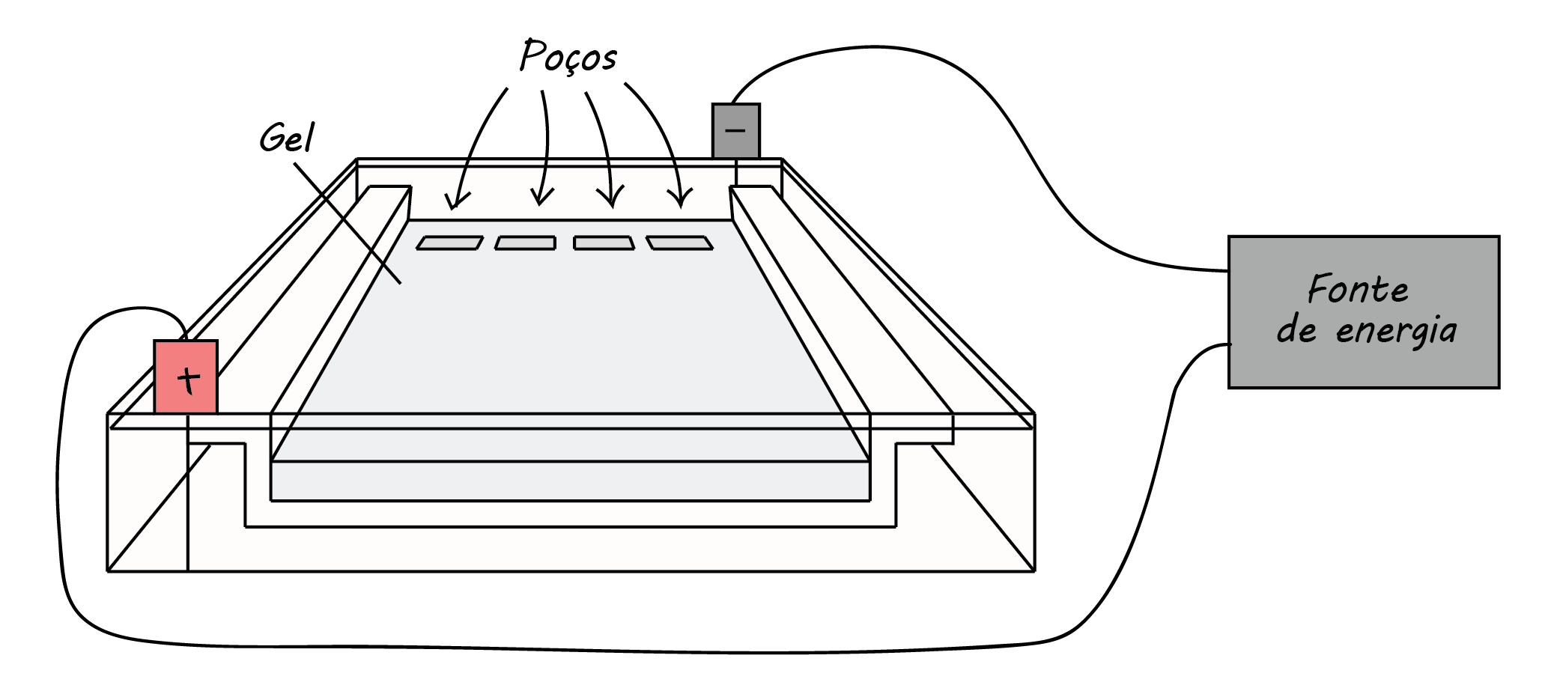
Método denominado solução livre, era bastante limitado devido à instabilidade do aparelho, pelos efeitos de difusão e aquecimento gerados pelo campo elétrico, os quais comprometiam a resolução (a separação) dos compostos.
Introdução de suporte (gel ou papel) que ajudou a conter o movimento livre dos analitos, de forma que o efeito da difusão fosse diminuído.

Slide 4
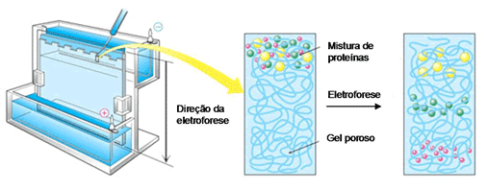

Slide 5
A eletroforese capilar (EC) é uma técnica que foi introduzida em 1981, por Jorgenson e Lukacs e tem sido aceita cada vez mais, como um importante método analítico. Em sua forma mais simples a EC é uma aproximação da técnica original, descrita por Tiselius, porém emprega-se um tubo capilar, preenchido com um eletrólito, conforme o próprio nome sugere.

Slide 6
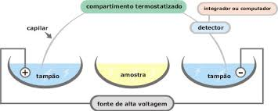
Eletroforese é a migração dos íons em solução sob a influência de um campo elétrico
Cátions são atraídos para o terminal negativo (o catodo)
Ao ânions são atraídos para o terminal positivo (o ânodo)
Diferença de potencial de 30kV

Slide 7
INTRODUÇÃO DE AMOSTRA

Slide 8
FLUXO ELETROOSMÓTICO (FEO)
Quando um potencial alto é aplicado através de um tubo capilar contendo uma solução tampão, usualmente ocorre um fluxo eletroosmótico, no qual o solvente migra em direção ao cátodo ou ao ânodo.
Migração dos íons metálicos em direção ao cátodo
Perfil do fluxo eletroosmótico, comparado com o do fluxo pressurisado

Slide 9
TEMPO DE MIGRAÇÃO E MOBILIDADE
TEMPO DE MIGRAÇÃO: Tempo requerido para um composto migrar do início do capilar para o ponto de detecção
MOBILIDADE: Parâmetro relacionado à carga e ao tamanho do íon

Slide 10
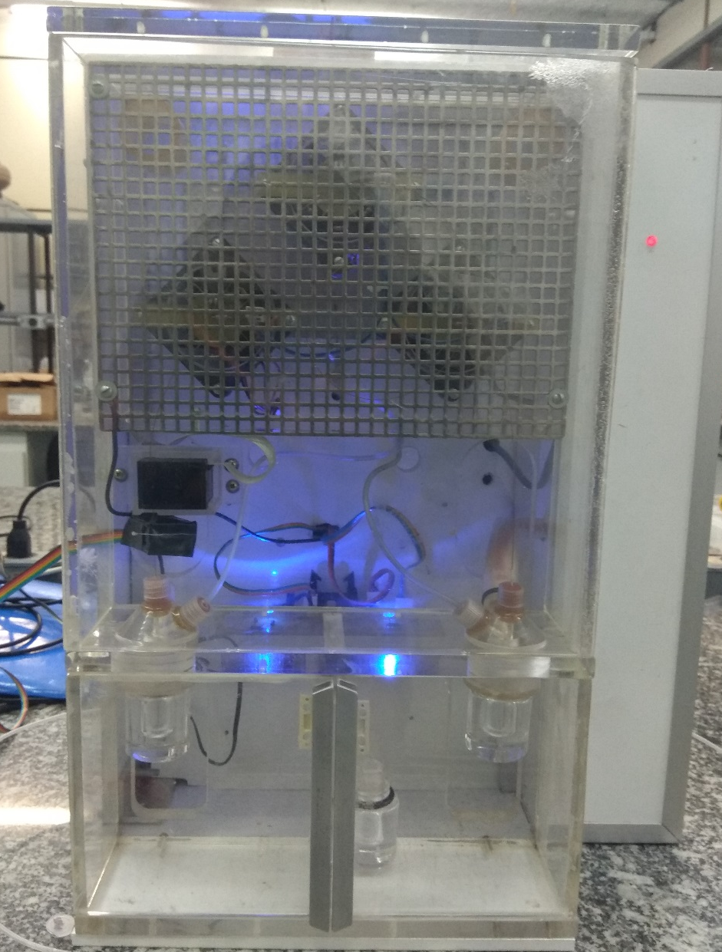
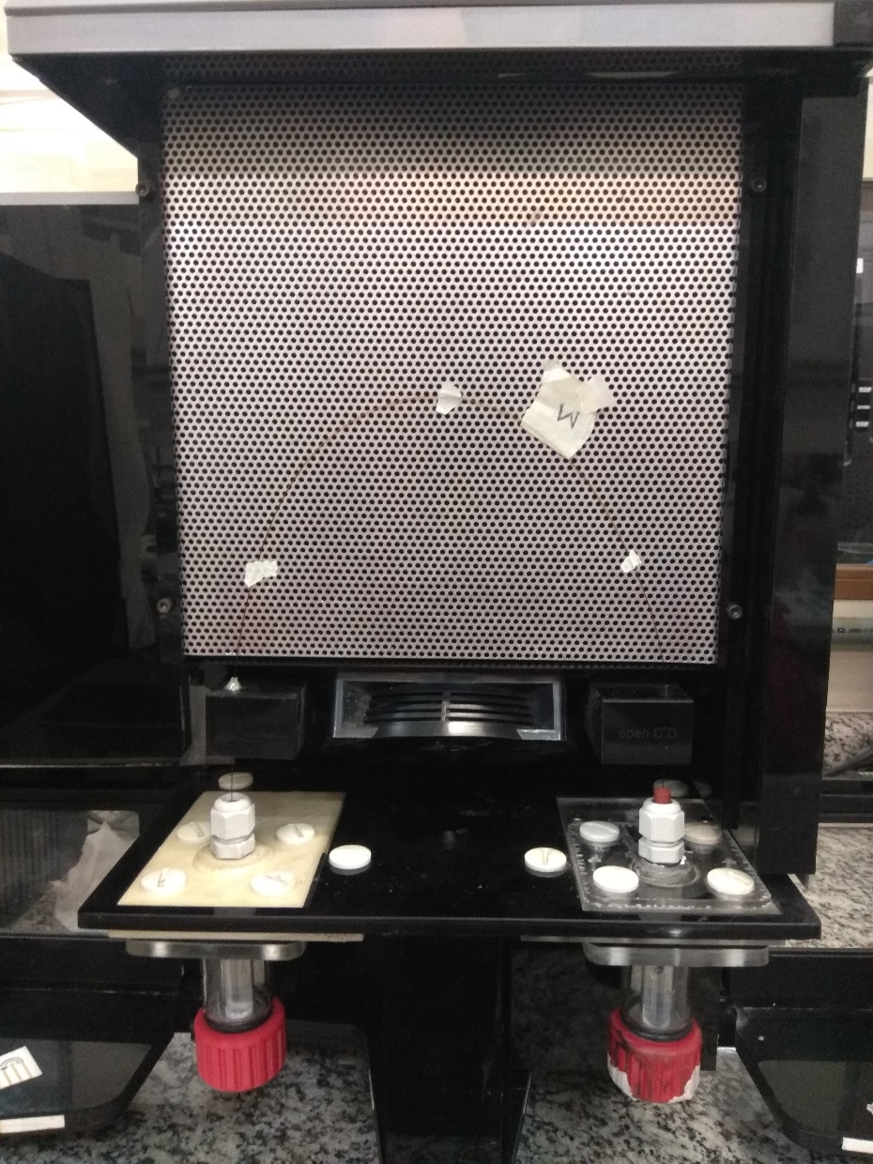
ELETROFORESE CAPILAR

Slide 11
DETECTOR CONDUTOMÉTRICO
Desacoplados do alto potencial de separação
Eletrodos externos não serem contaminados pelo eletrólito de corrida ou amostra

Slide 12
PARTE EXPERIMENTAL
OBJETIVOS
Proporcionar a familiarização com a instrumentação para eletroforese capilar com detecção condutométrica sem contato (oscilométrica) e sua aplicação para a determinação de cátions em água mineral (K⁺, Na⁺, Ca²⁺ e Mg²⁺) utilizando a técnica de padrão interno (no caso Cs⁺, incomum em água mineral e com tempo de migração diferente dos cátions a serem determinados).

Slide 13
PARTE EXPERIMENTAL
REAGENTES
1. Tampão de corrida: (MES)(His) 30 mmol/L, pH 6
2. Soluções de referência: misturas de diversos cátions comumente presentes em água mineral (K⁺, Na⁺, Ca²⁺ e Mg²⁺) com concentrações de 20, 50, 75 e 100 µmol/L de cada espécie e 100 µmol/L Cs⁺ preparados a partir de solução estoque de 1000 µmol/L e água deionizada.
INSTRUMENTAÇÃO
1. Equipamento: eletroforese capilar com detecção condutométrica (oscilométrica, 550 kHz, eletrodos sem contato com a solução).
2. Coluna: tubo capilar de sílica fundida revestida, com diâmetro interno de 75 µm e comprimento de 80 cm.
3. Potencial aplicado: 30 kV.
Polaridade: positiva no ponto de injeção.
Injeção: hidrodinâmica (100 mm, 30 s).

Slide 14
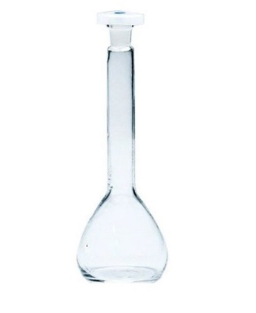
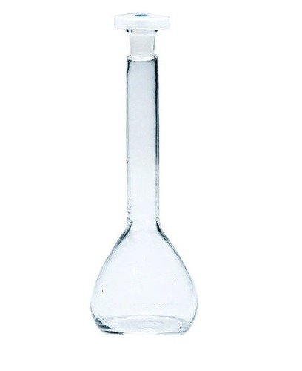
PARTE EXPERIMENTAL
A- Preparar, conforme tabela a seguir, QUATRO soluções multielementares e UMA solução de amostra em balões volumétricos de 10 mL e efetuar a injeção hidrodinâmica dessas soluções no capilar.
Solução | [Mg²⁺] / µmol/L | [Ca²⁺] / µmol/L | [Na⁺] / µmol/L | [K⁺] / µmol/L | [Cs⁺] / µmol/L | Número de injeções no EC | Volume de amostra no balão (mL)
1 | 20 | 100 | 75 | 50 | 100 | 3
2 | 50 | 75 | 100 | 20 | 100 | 1
3 | 75 | 50 | 50 | 75 | 100 | 1
4 | 100 | 20 | 20 | 100 | 100 | 1
Amostra |  |  |  |  | 100 | 1 | 1,0
SOLUÇÕES ESTOQUE
1000 umol/L
Mg²⁺
Ca²⁺
SOLUÇÃO DE
REFERÊNCIA 1
SOLUÇÃO DE
REFERÊNCIA 2
SOLUÇÃO DE
REFERÊNCIA 3
SOLUÇÃO DE
REFERÊNCIA 4
AMOSTRA
Na⁺
K⁺
Cs⁺
B- Realizar 3 VEZES a injeção da solução 1, e 1 VEZ a injeção das soluções 2, 3,4 e amostra.

Slide 15
TRATAMENTO DOS DADOS

Slide 16
OBTENÇÃO DOS DADOS

Slide 17
Área integrada
Solução | Pico 1:________ | Pico 2:________ | Pico 3:________ | Pico 4:________ | Pico 5:________
1 | 9100 | 7108 | 9577 | 8287 | 5086
1 | 9500 | 7501 | 9978 | 8689 | 5779
1 | 8054 | 6055 | 8533 | 7243 | 4102
2 | 9053 | 5339 | 8239 | 9531 | 7001
3 | 9501 | 8689 | 7501 | 7503 | 8689
4 | 8246 | 8724 | 4535 | 4537 | 8724
Amostra | 9508 | 5890 | 8705 | 9960 | 7437
Fator de Resposta
Solução | ________/Cs⁺ | ________/Cs⁺ | ________/Cs⁺ | ________/Cs⁺ | ________/Cs⁺
1
1
1
2
3
4
Amostra

Slide 18
RESULTADOS
Conc (umol/L) | Área | Média | RSD
20 | 5086 | 4989 | 16,89%
20 | 5779
20 | 4102
50 | 7001
75 | 8689
100 | 8724

Slide 19
RESULTADOS
Conc (umol/L) | Sinal do PI | Sinal do Mg | Sinal do Mg/Sinal PI | Média | RSD
20 | 9100 | 5086 | 0,5589 | 0,559 | 8,86%
20 | 9500 | 5779 | 0,6083
20 | 8054 | 4102 | 0,5093
50 | 9053 | 7001 | 0,7733
75 | 9501 | 8689 | 0,9145
100 | 8246 | 8724 | 1,0580

Slide 20
DADOS COMPLEMENTARES
 | Li⁺ | Na⁺ | K⁺ | Rb⁺ | Cs⁺
Raio iônico (pm) | 76 | 102 | 138 | 152 | 167
Raio hidratado (pm) | 340 | 276 | 232 | 228 | 226

Slide 21
EXERCÍCIOS

Slide 22
BIBLIOGRAFIA CONSULTADA
Princípios da Análise Instrumental, D. A. Skoog
Análise Química Quantitativa, D. C. Harris
https://www.ufjf.br/baccan/files/2011/05/Artigo-Chemkeys-Eletroforese-Capilar.pdf
https://www.scielo.br/scielo.php?script=sci_arttext&pid=S0100-40422001000300013

Slide 23
INSTITUTO DE QUÍMICA
ELETROFORESE CAPILAR
Monitor: Berlane Gomes Santos
Docente: Profª. Drª. Cassiana Seimi Nomura
Disciplina: QFL-1313 –Química Analítica III
berlanegsantos@gmail.com

